Slide 1
جلسه چهارم
اصول سرپرستی
ناطقی
روابط کار

Slide 2
مقدمه
متاسفانه بسیاری از ما برای روسایی کار کرده ایم که تلاش های ما را برای رسیدن به رشد و پیشرفت،در نطفه خفه کرده اند یا با رفتار غیر منصفانه ای خود باعث عصبانیت ما شده اند.
از سوی دیگر بسیاری از ما سرپرستانی داشته ایم که مهارت های جدید به ما آموخته اند، به ما انگیزه کار داده اند یا باعث شده اند هر روز با شور و شوق فراوان به سر کار برویم؛ بدون شک موفقیت در کار سرپرستی بدون ایجاد رابطه حسنه با افراد زیردست، بالادست، سایر سرپرستان و.... امکانپذیر نیست. بدین منظور باید خواسته ها و نیازهای آنها را شناسایی نموده و سپس راه مناسبی به نیاز های آنها در نظر بگیریم.

Slide 3
سرپرستانی که دارای بهترین کارنامه فعالیت هستند بیش از هر چیز به جنبه های انسانی مشکلات زیردستان خود و به تلاش برای بوجود آوردن گروه کاری موثر با اهداف متقابل توجه دارند؛ این سرپرستان غالبا در محیط کار «رابطه مدار» شناخته می شوند.
توجه به مناسبات انسانی و برقراری رابطه سازنده و سودمند با کارکنان امری ضروری بنظر می رسد و این موضوع در اسلام نیز تاکید شده است.

Slide 4
سرپرستی اثربخش کارکنان از طریق برقراری مناسبات انسانی یکی از مهرتهای ضروری است که بدون آن دستیابی به اهداف سرپرستی امکانپذیر نمی باشد. کار سرپرستی ماهیتی گروهی دارد و گروه نیزاز افراد متفاوت تشکیل گردیده است پس سرپرست باید گروه همکاران را بشناسد، شناخت افراد و گروه ها امری نسبی است و امروزه کار با انسانها بسیار پیچیده است. زیرا رفتارهای متفاوتی از افراد سر می زند و نیازهای آنها هم متنوع است. بنابراین برای رسیدن به نتیجه مطلوب راهی جزء شناخت افراد وجود ندارد. برای شناخت افراد و رفتار آنها بهترین راه برقراری رابطه مناسب انسانی و صمیمی با کارکنان است و با شناخت نیازها، انتظارها، انگیزه ها و تفاوت های فردی است که راه دستیابی به اهداف سازمانی و گروهی و فردی را می توان را هموار ساخت.

Slide 5
انگیزش چیست؟
انگیزه به مفهوم نیازها، خواسته ها، تمایلات یا قوای درونی افراد نیز تعریف می شوند.
بنابراین نقش انگیزهها است که افراد را در جهت کسب اهداف سازمان هدایت می کند.

Slide 6
انگیزه ها,چراهای رفتار هستند.آنها موجب آغاز و ادامه ی فعالیت می شوند و جهت کلی رفتار فرد را معین می سازند.برانگیختهشدن یا ایجاد انگیزه در فرد انگیزش نامیده می شود.انگیزش کارکنان یکی از وظلیف جدی سرپرستان می باشد. با شناخت نیازها و هدایت آنها می توان به انگیزش مثبت کارکنان دست یافت.

Slide 7
عوامل مهم انگیزش عبارتند از:
الف) چالشی بودن کار
ب) مقاوم و اعتبار اجتماعی
ج) انگیزه انجام رهبری
د) رقابت
ه) پول

Slide 8
دهه 1951 یکی از دوره های بسیار پربار از نظر ارائه مفاهیم انگیزش بود. در این دهه سه نظریه ارائه شد که عبارت اند از: نظریه سلسله مراتب نیازهای"مازلو", نظریه X و Y
"مک گریگور" و نظریه انگیزش-بهداشت-"هرزبرگ"

Slide 9
نظریه سلسله مراتب نیازها
این نظریه به وسیله "ابراهام مزلو” ارائه شد که از مشهورترین نظریه های انگیزش است. او اساس فرض خود را بر این گذاشته است که در درون هر انسان پنج دسته نیاز (به صورت طبقه بندی شده) وجود دارند.
این نیازها عبارت اند از: 1-فیزیولوژیکی 2-ایمنی 3 اجتماعی 4-احترام 5- خودشکوفایی.
از نظر"مزلو" آدمی در هر مرحله رفتارها و ارزش هایی را از خود بروز می دهد که به همان سطح,اختصاص دارد و نمی تواند رفتارافرادی را که در سطوح بالاتری قرار دارند درک کند.او بر این باور است که اکثر مردم در سطح پایین امرار معاش قرار دارند و خود را در زندان نیازهای اولیه محبوس کرده اند.

Slide 10
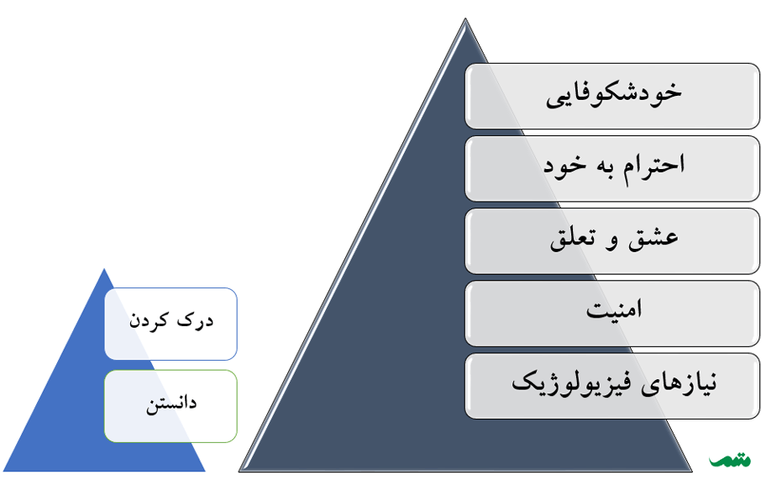

Slide 11
نیازهای فیزیولوژیک Physiological needs
نیازهای فیزیولوژیک، برای همه‌ی ارگانیسم‌ها وجود دارند. نیازهایی که به حفظ وضعیت بیولوژیک ارگانیسم و بقاء آن کمک می‌کنند.
غذا، آشامیدنی‌ها، خواب، اکسیژن، سرپناه و نیازهای جنسی در این گروه قرار می‌گیرند.
اگر نیازهای فیزیولوژیک برای مدت نسبتاً طولانی تأمین نشوند، فرد برای تأمین نیازهای دیگر برانگیخته نخواهد شد.

Slide 12
نیازهای مربوط به امنیت Safety needs
این نیازها به ارگانیسم کمک می‌کنند تا بتواند دنیایی منظم، پایدار و قابل پیش‌بینی در اطراف خود ایجاد کند.
نبودن شرایط پایداری و ثبات، می‌تواند به اضطراب و حس ناامنی منتهی شود.
تأمین‌نشدن نیازهای مربوط به امنیت، باعث می‌شود که فرد، بخش مهمی از زمان و انرژی خود را به این سطح از هرم نیازها اختصاص دهد و انرژی و انگیزه‌ی کمتری برای پرداختن به لایه‌های بالاتر باقی بماند.

Slide 13
نیاز به عشق و تعلق Belonging and love needs
پس از تأمین نیازهای فیزیولوژیک و نیازهای مربوط به امنیت، نیاز به عشق و تعلق خاطر، برانگیخته می‌شود.
فرد به جستجوی روابط نزدیک و صمیمی برمی‌خیزد و می‌کوشد خود را به گروه‌های مختلف (خانواده، گروه‌های حرفه‌ای، همسایگان، گروه رفقا و دوستان و مانند این‌ها) نسبت دهد.

Slide 14
نیازهای مربوط به «احترام به خود» Self-esteem needs
احترام به خود، در قالب دو نیاز مختلف نمایان می‌شود:
میل به کسب احترام از سوی دیگران (پذیرش اجتماعی، موقعیت اجتماعی، پرستیژ و مانند این‌ها)
احترام خودم به خودم (توضیحات مزلو در این بخش، بسیار به مفهوم عزت نفس نزدیک است)

Slide 15
نیاز به خودشکوفایی Self-actualization needs
اگر همه‌ی نیازهای لایه‌های قبل، تأمین شوند، نیاز‌های مرحله‌ی خودشکوفایی فرصتی برای ظهور و بروز پیدا می‌کنند؛ البته به شرطی که خود فرد هم در این‌جا خودشکوفایی‌ را آگاهانه انتخاب کند.

